Slide 1


Unified Parallel C

Slide 2
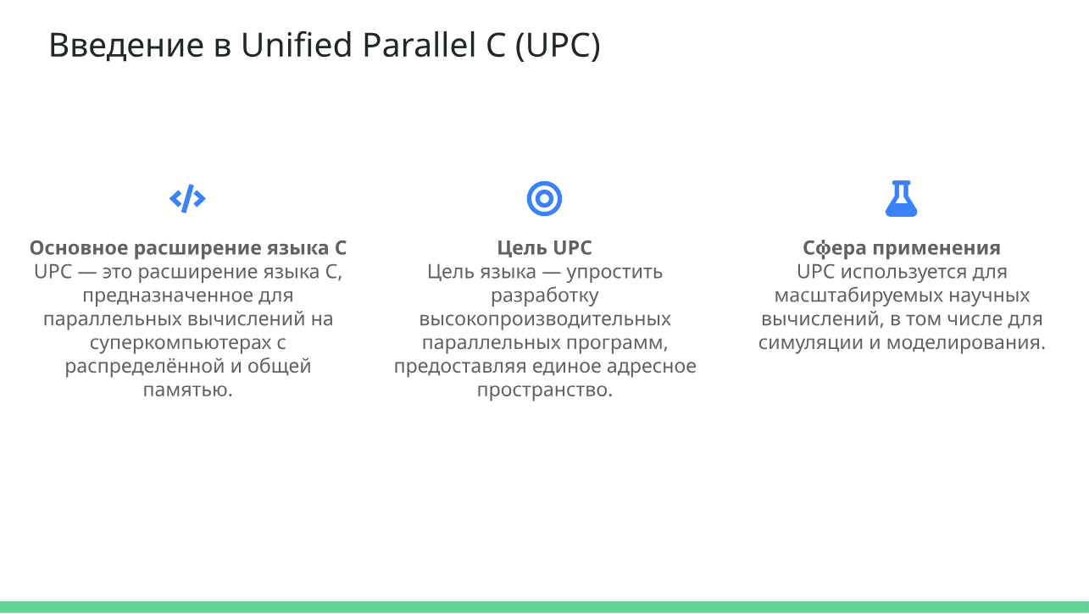


Slide 3
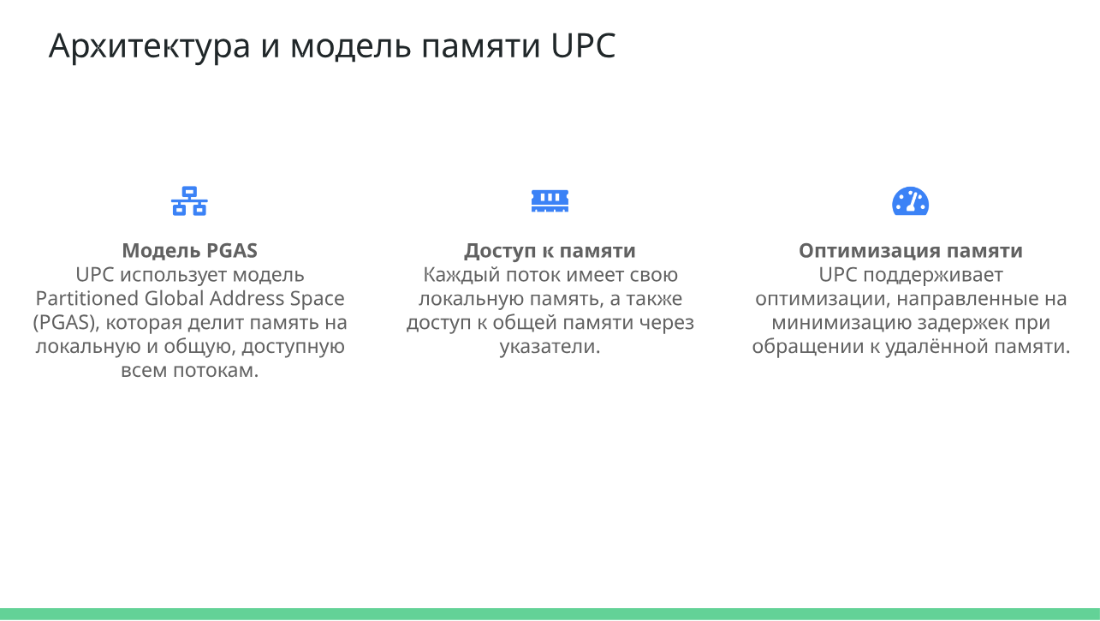


Slide 4
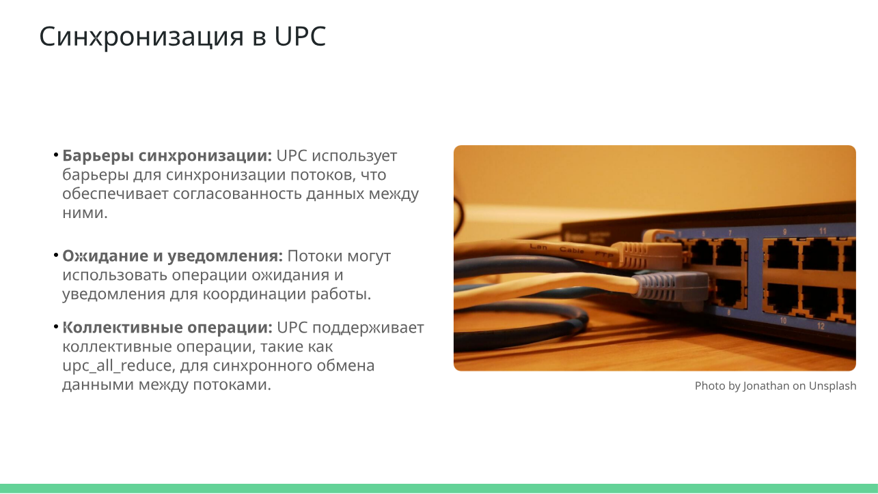
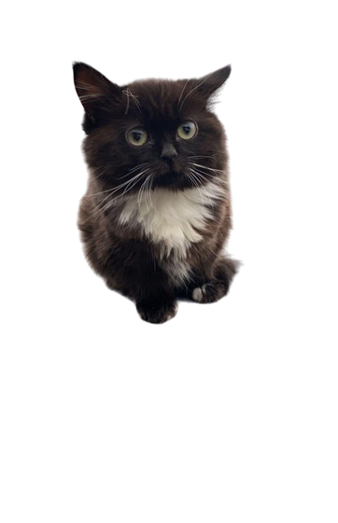

Slide 5
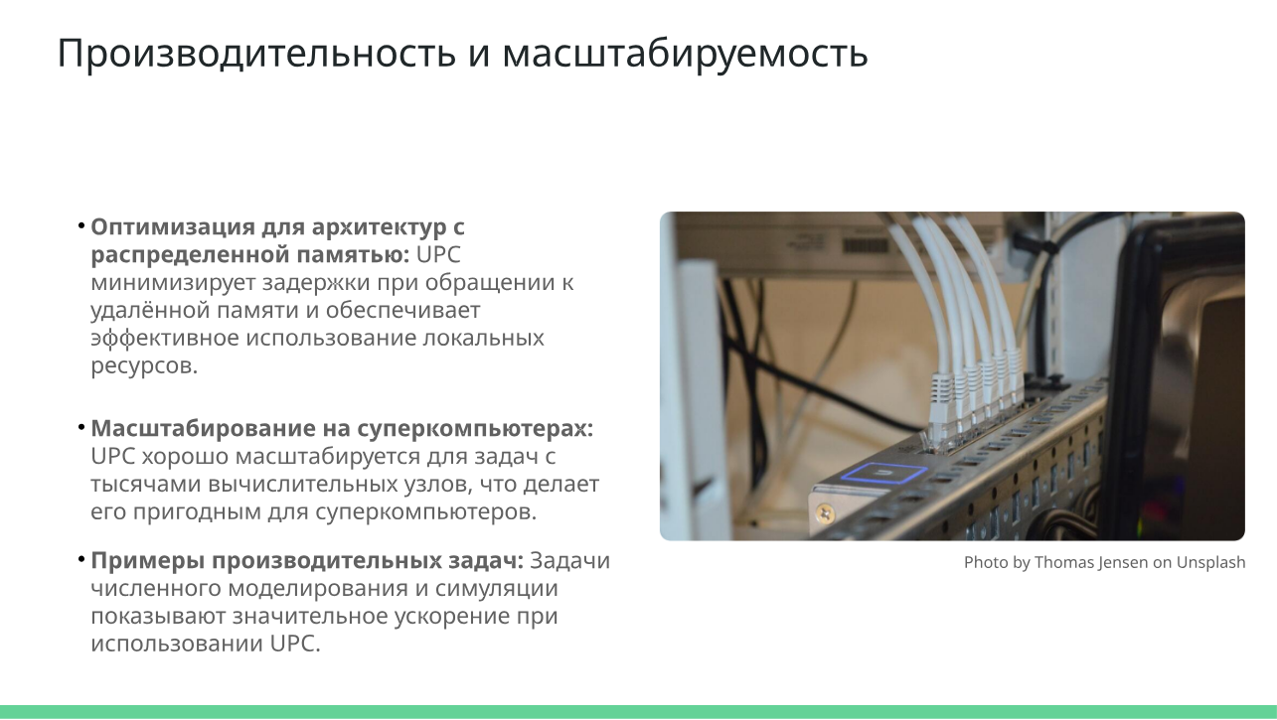


Slide 6
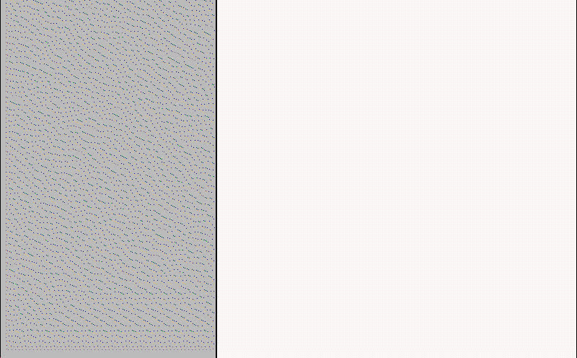
Notes:
Визуализация работы кода по генерации сетки методом триангуляции Делоне (Delaunay triangulation), написанного на языке Unified Parallel C (UPC) Пэрри Хасбендом.
Описание процесса
Алгоритм триангуляции Делоне:
Триангуляция Делоне — это метод, который создает треугольную сетку (модель) на основе заданного множества вершин. Цель состоит в том, чтобы минимизировать длину ребер и максимизировать углы вершин, сохраняя при этом корректность (например, отсутствие пересечений ребер).
Параллельная реализация:
Используется параллельный алгоритм на основе проекции, который основан на работах Блеллока, Миллера и Талмора.
Реализация включает стратегию "разделяй и властвуй" (divide-and-conquer), где вершины и процессоры рекурсивно делятся с использованием параллельного алгоритма вычисления выпуклой оболочки (convex hull).
Рекурсивное разделение:
Рекурсивное разделение назначает вершины в сбалансированные подмножества (стремится к равному количеству вершин на каждом потоке), учитывая пространственную локальность вершин.
Решение на базовом уровне:
На базовом уровне рекурсии каждый процессор решает свою часть сетки с использованием последовательного пакета Triangle, разработанного Шевчуком.
Визуализация
Синие линии: Отображают работу алгоритма параллельной выпуклой оболочки, который выполняет рекурсивное разделение.
Другие цвета: Представляют назначение вершин процессорам.
Ребра: Отображают выбранную приложением сегментацию.
Кэширование: Используется схема кэширования для сокращения объема передачи данных между процессами, а также показывается занятость кэша между потоками UPC.
Технические детали
Программа была разработана с использованием компилятора Berkeley UPC версии 2.2 и запускалась на вычислительной системе 'Ram' (SGI Altix) в Лаборатории Оук-Ридж, используя протокол "shmem" от GASNet.

Slide 7




Обоснованность
Увеличение производительности
Сложность алгоритма
Оптимизация памяти

Slide 8


Спасибо!

